Slide 1



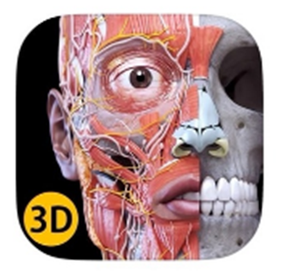
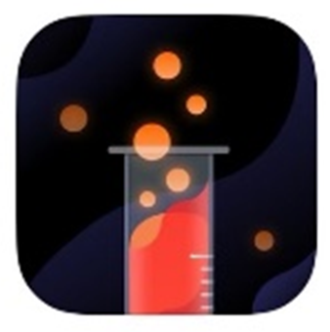
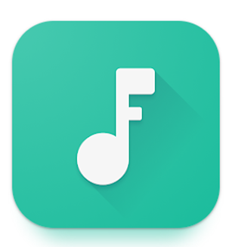



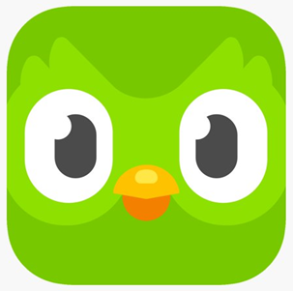

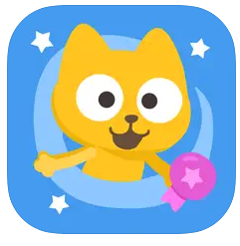
Областное бюджетное учреждение дополнительного образования
«Центр развития «Грани»»
Региональный модельный центр дополнительного образования детей Курской области
Атлас мобильных приложений
Курск

Slide 2

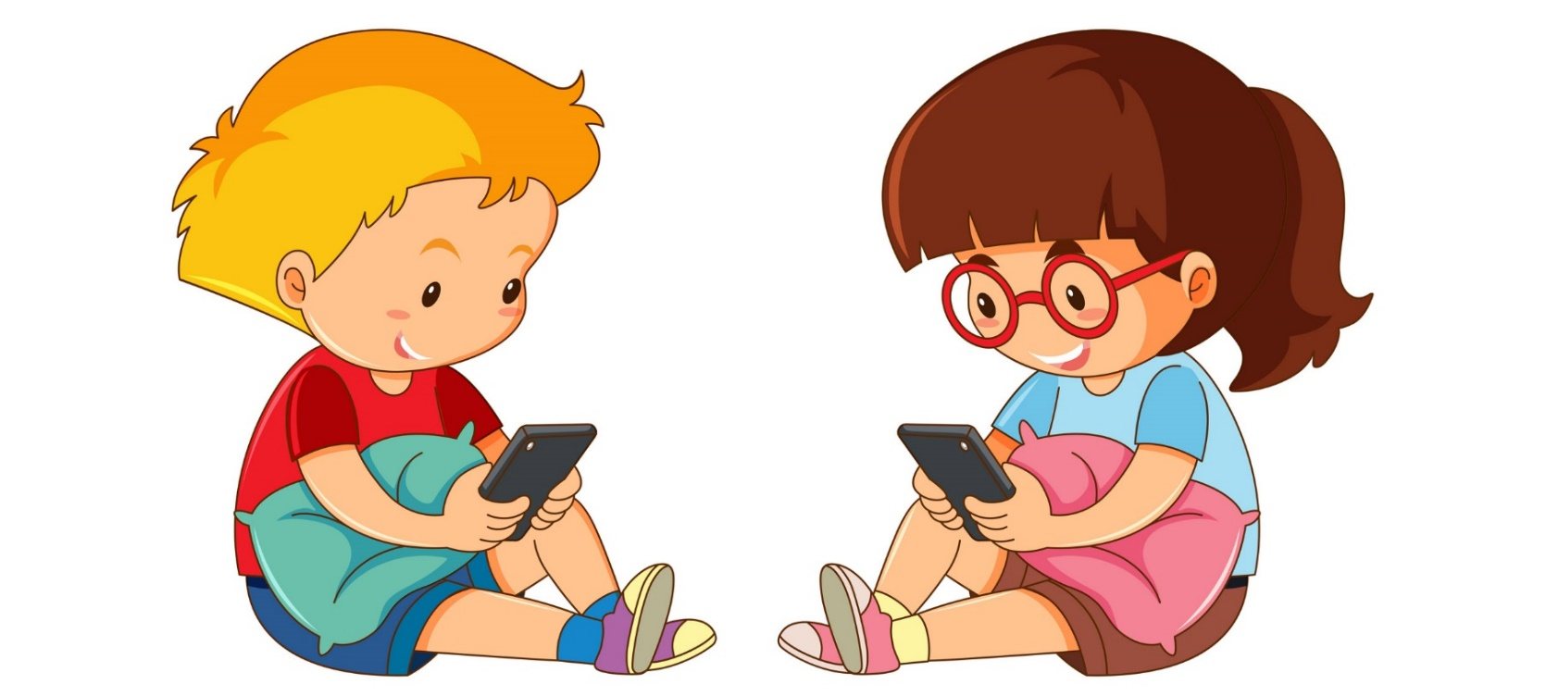
Атлас мобильных приложений в помощь педагогу дополнительного образования
Требования к проектированию, реализации и оценке эффективности дополнительных общеобразовательных общеразвивающих программ вступаю в силу с 01.03.2023.
Руководителям образовательных организаций, подведомственных министерству образования и науки Курской области, привести в соответствие с настоящими требованиями дополнительные общеобразовательные общеразвивающие программы в срок до 31.05.2023 г.
Современное образование невозможно сейчас представить без использования цифровых образовательных технологий. При этом смартфоны не так часто задействуются педагогами при организации процесса обучения, но при грамотном подходе их использование позволит значительно разнообразить занятия.
Один из самых простых способов – использовать мобильные приложения, преимуществом которых является то, что обучающиеся получают доступ к проверенной информации. К тому же, в отличии от традиционной формы подачи учебного материала, приложения позволяют применять инновационные технологии, что делает процесс обучения более увлекательным и интересным.
Авторы-составители: Жукова Татьяна Александровна (старший методист ОБУДО «Центр развития «Грани»),
Пушкина Ольга Анатольевна (старший методист ОБУДО «Центр развития «Грани»).
Сотрудниками Регионального модельного центра дополнительного образования детей Курской области подготовлен
«Атлас мобильных приложений» в помощь педагогу дополнительного образования. В нем собраны современные мобильные приложения, которые помогут разнообразить приёмы и методы, используемые при проведения занятий.

Slide 3
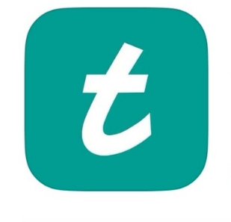
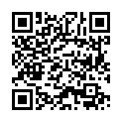
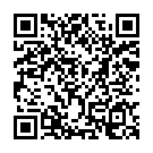
Атлас мобильных приложений в помощь педагогу дополнительного образования
Требования к проектированию, реализации и оценке эффективности дополнительных общеобразовательных общеразвивающих программ вступаю в силу с 01.03.2023.
Руководителям образовательных организаций, подведомственных министерству образования и науки Курской области, привести в соответствие с настоящими требованиями дополнительные общеобразовательные общеразвивающие программы в срок до 31.05.2023 г.
«TEACH-IN»
Лекции ученых МГУ
Приложение рекомендовано педагогам дополнительного образования, реализующим программы естественнонаучной направленности.
Для iOS
Открытый цикл видеолекций по дисциплинам естественнонаучного цикла: математике, физике, химии, биологии, астрономии, подготовленный ведущими преподавателями МГУ им. М.В. Ломоносова.
Материал адаптирован для детей разного возраста и содержит актуальную информацию. К лекциям прилагаются дополнительные материалы: презентации, конспекты, методички.
Для Android

Slide 4

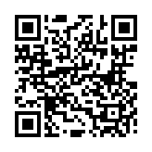
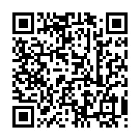
Атлас мобильных приложений в помощь педагогу дополнительного образования
Требования к проектированию, реализации и оценке эффективности дополнительных общеобразовательных общеразвивающих программ вступаю в силу с 01.03.2023.
Руководителям образовательных организаций, подведомственных министерству образования и науки Курской области, привести в соответствие с настоящими требованиями дополнительные общеобразовательные общеразвивающие программы в срок до 31.05.2023 г.
«Химия»
Приложение рекомендовано педагогам дополнительного образования, реализующим программы естественнонаучной направленности, а также обучающимся, которые проявляют интерес к химии.
Для iOS
Для Android
Приложение находит химические реакции и химические уравнения с одним или несколькими неизвестными. У вас всегда будет под рукой таблица Менделеева и таблица растворимости. И даже калькулятор молярных масс!

Slide 5
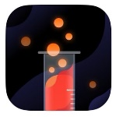
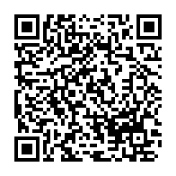
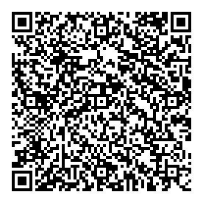
Атлас мобильных приложений в помощь педагогу дополнительного образования
Требования к проектированию, реализации и оценке эффективности дополнительных общеобразовательных общеразвивающих программ вступаю в силу с 01.03.2023.
Руководителям образовательных организаций, подведомственных министерству образования и науки Курской области, привести в соответствие с настоящими требованиями дополнительные общеобразовательные общеразвивающие программы в срок до 31.05.2023 г.
«Химия – опыты, сила знания»
Приложение рекомендовано педагогам дополнительного образования, реализующим программы естественнонаучной направленности, а также обучающимся, которые проявляют интерес к химии.
Для iOS
Приложение поможет безопасно провести увлекательные химические опыты и химические реакции, подскажет какие элементы необходимо соединить для получения наглядного результата.
В приложение можно найти химическую реакцию или химическое уравнение с одним и несколькими неизвестными. Также доступна таблица химических элементов Д.И. Менделеева.
Для Android

Slide 6

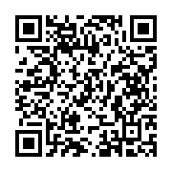
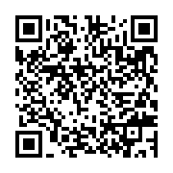
Атлас мобильных приложений в помощь педагогу дополнительного образования
Требования к проектированию, реализации и оценке эффективности дополнительных общеобразовательных общеразвивающих программ вступаю в силу с 01.03.2023.
Руководителям образовательных организаций, подведомственных министерству образования и науки Курской области, привести в соответствие с настоящими требованиями дополнительные общеобразовательные общеразвивающие программы в срок до 31.05.2023 г.
«PictureThis. Определитель растений»
Приложение рекомендовано педагогам дополнительного образования, реализующим программы, направленные на изучение окружающего мира.
Что делать, если на прогулке увидели красивый цветок, а как он называется, не знаете? Как вырастить хлорофитум? С этими вопросами вам поможет приложение «PictureThis».
В него встроена система искусственного интеллекта, которая знает более 1 000 000 видов растений и может определить по фото неизвестный цветок. Также при необходимости оно поможет проанализировать состояние растение и предложит советы по уходу за ним.
Для iOS
Для Android

Slide 7
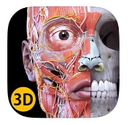
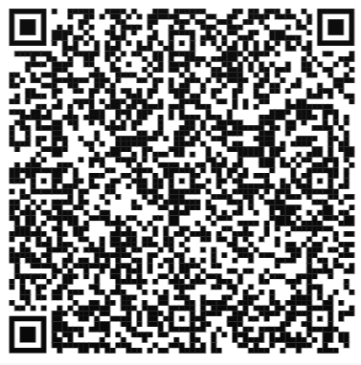
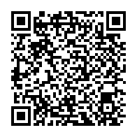
Атлас мобильных приложений в помощь педагогу дополнительного образования
Требования к проектированию, реализации и оценке эффективности дополнительных общеобразовательных общеразвивающих программ вступаю в силу с 01.03.2023.
Руководителям образовательных организаций, подведомственных министерству образования и науки Курской области, привести в соответствие с настоящими требованиями дополнительные общеобразовательные общеразвивающие программы в срок до 31.05.2023 г.
«Анатомия - 3D Атлас»
Приложение рекомендовано педагогам дополнительного образования, реализующим программы естественнонаучной направленности, а также детям, которым интересно как устроено тело человека или тем, кто планирует связать свою деятельность с медициной.
Для iOS
Для Android
Приложение позволяет изучить анатомию человека простым и интерактивным способом.
«Анатомия - 3D Атлас» содержит разделы, позволяющие подробно рассмотреть и изучить устройство различных систем человека: костно-мышечной, сердечно-сосудистой, нервной, дыхательной, пищеварительной, мочеполовая, эндокринной и лимфатической.

Slide 8
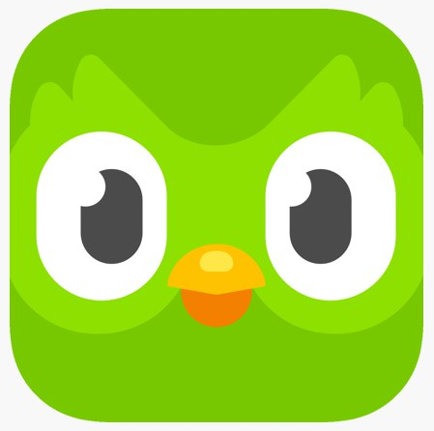
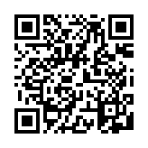
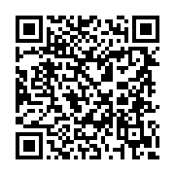
Атлас мобильных приложений в помощь педагогу дополнительного образования
Требования к проектированию, реализации и оценке эффективности дополнительных общеобразовательных общеразвивающих программ вступаю в силу с 01.03.2023.
Руководителям образовательных организаций, подведомственных министерству образования и науки Курской области, привести в соответствие с настоящими требованиями дополнительные общеобразовательные общеразвивающие программы в срок до 31.05.2023 г.
«Duolingo»
Приложение рекомендовано педагогам дополнительного образования, реализующим программы, направленные на изучение иностранного языка.
Для iOS
Для Android
Одно из лучших бесплатных приложений для изучения иностранного языка: английского, немецкого, испанского, французского.
Занятия организованы по уровням сложности. «Duolingo» предлагает многочисленные письменные уроки и диктанты. В «Duolingo» есть игровое дерево навыков, по которому продвигаются пользователи, и словарный раздел, где можно практиковать уже изученные слова.

Slide 9

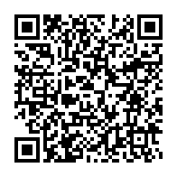
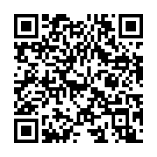
Атлас мобильных приложений в помощь педагогу дополнительного образования
Требования к проектированию, реализации и оценке эффективности дополнительных общеобразовательных общеразвивающих программ вступаю в силу с 01.03.2023.
Руководителям образовательных организаций, подведомственных министерству образования и науки Курской области, привести в соответствие с настоящими требованиями дополнительные общеобразовательные общеразвивающие программы в срок до 31.05.2023 г.
«Studycat: Английский для детей/
Fun English | английский язык»
Приложение рекомендовано педагогам дополнительного образования, реализующим программы, направленные на изучение иностранного языка.
Для iOS
Для Android
Данное приложение сочетает в себе структурированный курс английского языка с интересными и занимательными играми. Курс разработан для дошкольников, начинающих учеников и маленьких детей, изучающих языки. На каждом занятии изучается основная лексика, причем слова представлены в нескольких контекстах, что способствует обучению и запоминанию. Курс озвучен голосами как с американским, так и британским акцентами. При озвучивании использовались различные тона и выражения, чтобы учащиеся смогли воспринять тонкости произношения.

Slide 10

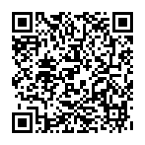
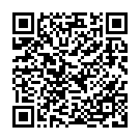
Атлас мобильных приложений в помощь педагогу дополнительного образования
Требования к проектированию, реализации и оценке эффективности дополнительных общеобразовательных общеразвивающих программ вступаю в силу с 01.03.2023.
Руководителям образовательных организаций, подведомственных министерству образования и науки Курской области, привести в соответствие с настоящими требованиями дополнительные общеобразовательные общеразвивающие программы в срок до 31.05.2023 г.
«Английский для детей. Фиксики»
Приложение рекомендовано педагогам дополнительного образования, реализующим программы, направленные на изучение иностранного языка.
Для iOS
Для Android
Приложение позволяет в игровой форме заниматься изучением английского языка с любимыми мультгероями. Оно содержит 11 тем для изучения, более 400 слов составляющих основу языка.
Развивающее приложение разработано специально для детей, насыщено анимацией и красочной графикой, полностью озвучены персонажи и задания, а интерфейс адаптирован для ребёнка.

Slide 11

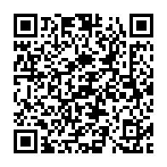
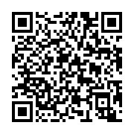
Атлас мобильных приложений в помощь педагогу дополнительного образования
Требования к проектированию, реализации и оценке эффективности дополнительных общеобразовательных общеразвивающих программ вступаю в силу с 01.03.2023.
Руководителям образовательных организаций, подведомственных министерству образования и науки Курской области, привести в соответствие с настоящими требованиями дополнительные общеобразовательные общеразвивающие программы в срок до 31.05.2023 г.
«EWA Kids: английский для детей»
Приложение рекомендовано педагогам дополнительного образования, реализующим программы, направленные на изучение иностранного языка.
Для iOS
Для Android
Приложение EWA Kids - это интерактивная платформа для детей в возрасте от 5 до 12 лет, которое содержит сотни адаптированных детских книг с простым переводом, разговорные курсы и более 1000 карточек с заданиями. Можно смотреть мультфильмы и учить английский язык!

Slide 12
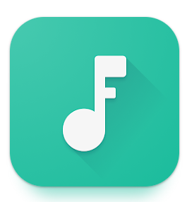
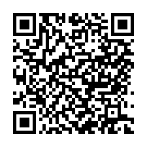
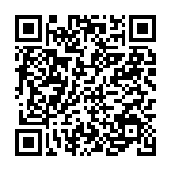
Атлас мобильных приложений в помощь педагогу дополнительного образования
Требования к проектированию, реализации и оценке эффективности дополнительных общеобразовательных общеразвивающих программ вступаю в силу с 01.03.2023.
Руководителям образовательных организаций, подведомственных министерству образования и науки Курской области, привести в соответствие с настоящими требованиями дополнительные общеобразовательные общеразвивающие программы в срок до 31.05.2023 г.
«Functional Ear Trainer»
Приложение рекомендовано педагогам дополнительного образования, реализующим программы художественной направленности, направленные на развитие музыкальных способностей детей.
Для iOS
Приложение предназначено для тех, кто занимается музыкой и хочет дополнительно развивать свой музыкальный слух в части различения интервалов в разных тональностях.
Приложение содержит упражнения, которые постепенно усложняются в зависимости от уровня.
Оно будет интересно вокалистам, которые имеют базовое музыкальное образование и разбираются в таких понятиях, как аккорд, доминанта, субдоминанта, ступени гаммы и т.д.
Для Android

Slide 13
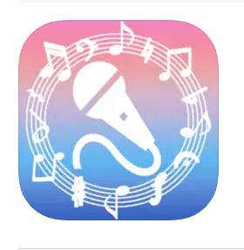
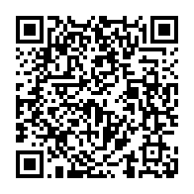
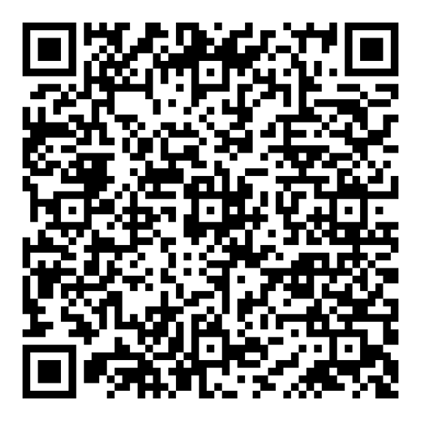
Атлас мобильных приложений в помощь педагогу дополнительного образования
Требования к проектированию, реализации и оценке эффективности дополнительных общеобразовательных общеразвивающих программ вступаю в силу с 01.03.2023.
Руководителям образовательных организаций, подведомственных министерству образования и науки Курской области, привести в соответствие с настоящими требованиями дополнительные общеобразовательные общеразвивающие программы в срок до 31.05.2023 г.
«Вокалекс. Распевки и упражнения»
Приложение рекомендовано педагогам дополнительного образования, реализующим программы художественной направленности, направленные на развитие музыкальных способностей детей.
Приложение предназначено для тех, кто учит и хочет научится красиво петь. «Вокалекс» было создано дипломированным преподавателем, доцентом кафедры эстрадно-джазового пения Московского государственного института культуры.
Приложение поможет:
*Поставить вокальное дыхание;
*Развить и выровнять Ваш голос;
*Увеличить диапазон;
*Улучшит интонирование и фразировку;
*Научит петь мелизмы и улучшит вокальную технику.
Для Android
Для iOS

Slide 14
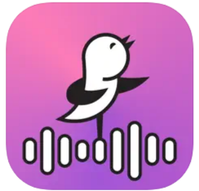
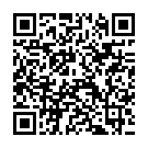
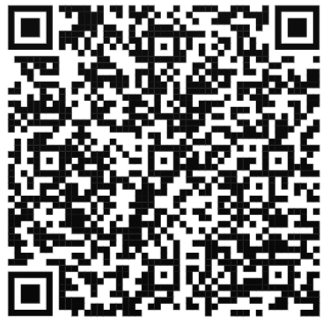
Атлас мобильных приложений в помощь педагогу дополнительного образования
Требования к проектированию, реализации и оценке эффективности дополнительных общеобразовательных общеразвивающих программ вступаю в силу с 01.03.2023.
Руководителям образовательных организаций, подведомственных министерству образования и науки Курской области, привести в соответствие с настоящими требованиями дополнительные общеобразовательные общеразвивающие программы в срок до 31.05.2023 г.
«Диапазон Голоса Vocaberry»
Приложение рекомендовано педагогам дополнительного образования, реализующим программы художественной направленности, направленные на развитие музыкальных способностей детей.
Для iOS
Для Android
Vocaberry – это приложение, в котором учитесь петь, исполняя свои любимые песни. Песни разделены по спискам воспроизведения по сложности исполнения, от очень простых до очень сложных. При этом возможно подобрать репертуар для тренировки не только по сложности исполнения, но и с учетом индивидуального вокального диапазона. Данное приложение определяет диапазон голоса и помогает понять к какому он относится типу, показывает количество октав и полутонов. В приложении можно прослушать песни наиболее близких к Вам по диапазону голоса известных певцов.

Slide 15

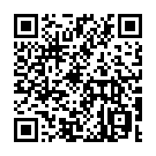
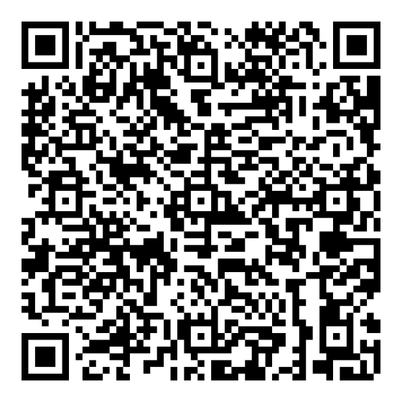
Атлас мобильных приложений в помощь педагогу дополнительного образования
Требования к проектированию, реализации и оценке эффективности дополнительных общеобразовательных общеразвивающих программ вступаю в силу с 01.03.2023.
Руководителям образовательных организаций, подведомственных министерству образования и науки Курской области, привести в соответствие с настоящими требованиями дополнительные общеобразовательные общеразвивающие программы в срок до 31.05.2023 г.
«Абсолютный Слух»
Приложение рекомендовано педагогам дополнительного образования, реализующим программы художественной направленности, направленные на развитие музыкальных способностей детей.
Для iOS
Абсолютный Слух – предназначено для развития музыкального слуха и чувство ритма — фундамента каждого хорошего музыканта.
Основные функции приложения:
* Настраиваемые упражнения на интервалы, гаммы, аккорды и ритм;
* Возможность создавать свои гаммы, аккорды, последовательности аккордов для практики;
* Мелодический диктант;
* Тренировка чтения нот с листа;
* Тренировка абсолютного слуха;
* Тренировка пения нот;
* Словари гамм, интервалов и аккордов.
Для Android

Slide 16
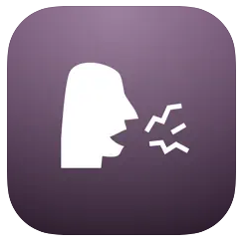
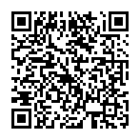
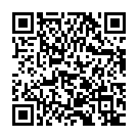
Атлас мобильных приложений в помощь педагогу дополнительного образования
Требования к проектированию, реализации и оценке эффективности дополнительных общеобразовательных общеразвивающих программ вступаю в силу с 01.03.2023.
Руководителям образовательных организаций, подведомственных министерству образования и науки Курской области, привести в соответствие с настоящими требованиями дополнительные общеобразовательные общеразвивающие программы в срок до 31.05.2023 г.
«Оратор: развитие речи и памяти»
Приложение рекомендовано педагогам дополнительного образования, реализующим программы, способствующие формированию грамотной и красивой речи.
Для iOS
Для Android
Приложение предназначено для развития ораторских навыков в игровой форме. Задания разделены по уровням сложности. Тренировка дикции осуществляется с помощью скороговорок. Тренировка памяти идёт через запоминание стихов известных поэтов о природе, жизни, любви.
Качество выполнения задания проверяется автоматически при помощи встроенного распознавания речи.

Slide 17

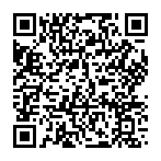
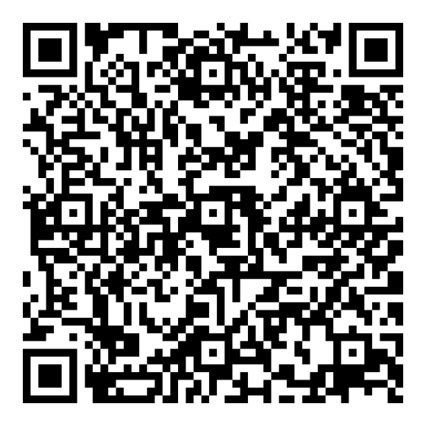
Атлас мобильных приложений в помощь педагогу дополнительного образования
Требования к проектированию, реализации и оценке эффективности дополнительных общеобразовательных общеразвивающих программ вступаю в силу с 01.03.2023.
Руководителям образовательных организаций, подведомственных министерству образования и науки Курской области, привести в соответствие с настоящими требованиями дополнительные общеобразовательные общеразвивающие программы в срок до 31.05.2023 г.
«Привет, логопед! Запуск речи»
Приложение рекомендовано педагогам дополнительного образования, реализующим программы, способствующие формированию грамотной и красивой речи.
Для iOS
Данное приложение разработан логопедом-дефектологом с 10-летним стажем, оно поможет в увлекательной форме обучить ребенка говорить первые звуки, слоги, слова и фразы. Подходит как для детей с нормальным речевым развитием, так и для детей с нарушениями речи. Содержит подробные инструкции для родителей и педагогов в каждом разделе! Содержит все звуки раннего онтогенеза, необходимые малышу, чтобы заговорить. Шипящие, звук Р, твёрдый Л появляются в речи значительно позднее и в приложение НЕ включены.
Для Android

Slide 18
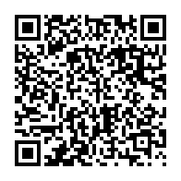
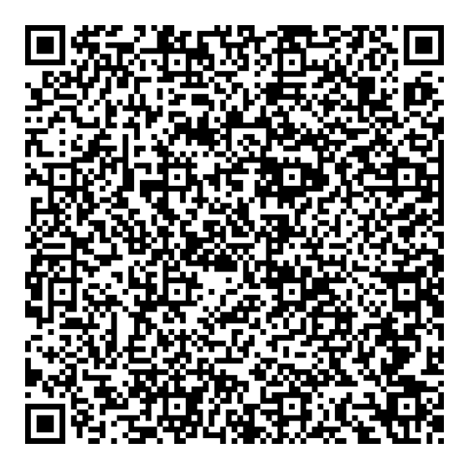
Атлас мобильных приложений в помощь педагогу дополнительного образования
Требования к проектированию, реализации и оценке эффективности дополнительных общеобразовательных общеразвивающих программ вступаю в силу с 01.03.2023.
Руководителям образовательных организаций, подведомственных министерству образования и науки Курской области, привести в соответствие с настоящими требованиями дополнительные общеобразовательные общеразвивающие программы в срок до 31.05.2023 г.
«Домашний Логопед для детей»
Приложение рекомендовано педагогам дополнительного образования, реализующим программы, способствующие формированию грамотной и красивой речи.
Данное приложение поможет в игровой форме развить навыки речи. Также оно содержит игры, которые помогут развить логику и память в раннем возрасте, содержит более 350 уроков для отработок проблемных звуков, красивые рисунки к каждому упражнению, игры, загадки, пословицы, поговорки, речевую дыхательную гимнастику. Много дополнительного материала для родителей, по проблеме неречевого и фонетического слуха.
Игры:
* Угадай звук картинки - помогает сопоставить звуки и картинки;
* Собери слово - учим буквы и слова;
* Найди одинаковую картинку - развевает память.
Для iOS
Для Android

Slide 19

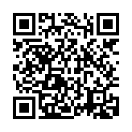
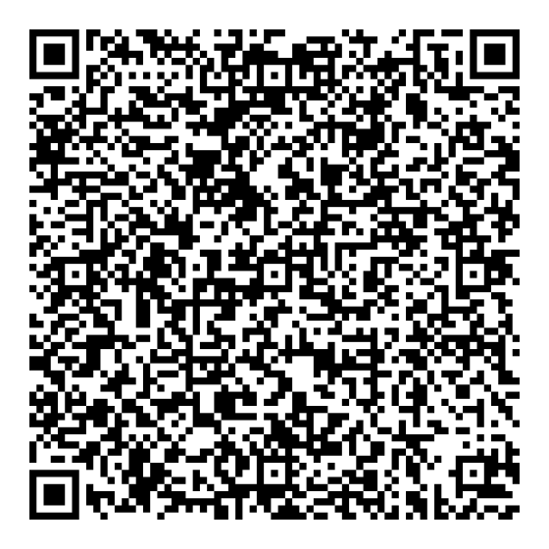
Атлас мобильных приложений в помощь педагогу дополнительного образования
Требования к проектированию, реализации и оценке эффективности дополнительных общеобразовательных общеразвивающих программ вступаю в силу с 01.03.2023.
Руководителям образовательных организаций, подведомственных министерству образования и науки Курской области, привести в соответствие с настоящими требованиями дополнительные общеобразовательные общеразвивающие программы в срок до 31.05.2023 г.
«Логопед. Буква Л.»
Приложение рекомендовано педагогам дополнительного образования, реализующим программы, способствующие формированию грамотной и красивой речи.
Для iOS
Для Android
«Логопед. Буква Л.» предназначен для постановки у детей твердого звука «Л», одного из самых сложных. Тренажёр позволяет логопедам и родителям стимулировать интерес детей к занятиям, в интересной игровой форме проработать с ребенком произношение звука.

Slide 20


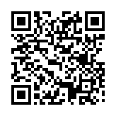
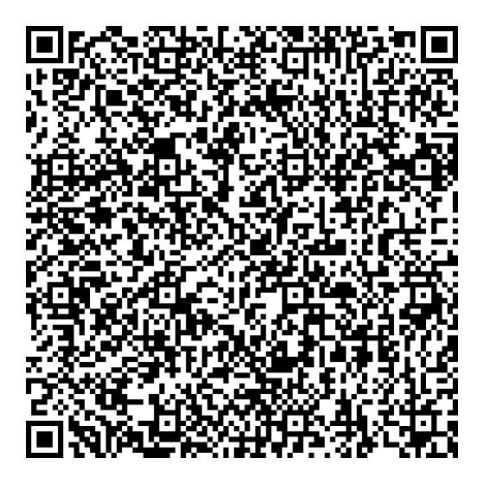
Атлас мобильных приложений в помощь педагогу дополнительного образования
Требования к проектированию, реализации и оценке эффективности дополнительных общеобразовательных общеразвивающих программ вступаю в силу с 01.03.2023.
Руководителям образовательных организаций, подведомственных министерству образования и науки Курской области, привести в соответствие с настоящими требованиями дополнительные общеобразовательные общеразвивающие программы в срок до 31.05.2023 г.
«Логопед Р»
Приложение рекомендовано педагогам дополнительного образования, реализующим программы, способствующие формированию грамотной и красивой речи.
Для iOS
Для Android
«Логопед Р» предназначен для постановки у детей звука «Р», одного из самых сложных. Тренажёр позволяет логопедам и родителям стимулировать интерес детей к занятиям, в интересной игровой форме проработать с ребенком произношение звука.

Slide 21



Атлас мобильных приложений в помощь педагогу дополнительного образования
Требования к проектированию, реализации и оценке эффективности дополнительных общеобразовательных общеразвивающих программ вступаю в силу с 01.03.2023.
Руководителям образовательных организаций, подведомственных министерству образования и науки Курской области, привести в соответствие с настоящими требованиями дополнительные общеобразовательные общеразвивающие программы в срок до 31.05.2023 г.
«Stop Motion Studio»
Приложение рекомендовано педагогам дополнительного образования, реализующим программы медиастудий, а также детям, желающим создавать собственные мультфильмы.
«Stop Motion Studio - это полнофункциональный редактор фильмов с удобным интерфейсом целым рядом возможностей: режимом наложения, показывающим различия между кадрами, направляющими анимации для более удобного расположения анимированных объектов.
* Интерактивная временная шкала;
* Множество уникальных титров, кредитов и текстовых карточек, возможность создания своих собственных титров, кредитов с помощью встроенного редактора;
* Возможность применения различных видеофильтров;
* Возможность использования различных передних планов, фонов,
соотношения сторон и эффектов затухания;
* Возможность создания саундтреков, используя встроенную музыку, различных звуковых эффектов;
* Хромакей, изменение фона сцены;
* Возможность подключения клавиатуры.
Для iOS
Для Android

Slide 22


Атлас мобильных приложений в помощь педагогу дополнительного образования
Требования к проектированию, реализации и оценке эффективности дополнительных общеобразовательных общеразвивающих программ вступаю в силу с 01.03.2023.
Руководителям образовательных организаций, подведомственных министерству образования и науки Курской области, привести в соответствие с настоящими требованиями дополнительные общеобразовательные общеразвивающие программы в срок до 31.05.2023 г.
«Toontastic 3D»
Приложение рекомендовано педагогам дополнительного образования, реализующим программы мультстудий, а также детям, желающим создавать собственные мультфильмы.
Для iOS
Для Android
С Toontastic 3D предназначено для создания мультфильмов. В приложении возможно создать персонажа со своим лицом и голосом, просто загрузив фото и записав голос. А приложение сохранит его на устройстве в качестве 3D изображения.
Toontastic позволяет создавать мультфильмы, репортажи, видеоигры и многое другое!
Отсутствует

Slide 23



Атлас мобильных приложений в помощь педагогу дополнительного образования
Требования к проектированию, реализации и оценке эффективности дополнительных общеобразовательных общеразвивающих программ вступаю в силу с 01.03.2023.
Руководителям образовательных организаций, подведомственных министерству образования и науки Курской области, привести в соответствие с настоящими требованиями дополнительные общеобразовательные общеразвивающие программы в срок до 31.05.2023 г.
«RoughAnimator - animation app»
Приложение рекомендовано педагогам дополнительного образования, реализующим программы мультстудий, а также детям, желающим создавать собственные мультфильмы.
Для iOS
Для Android
Это приложение сделано аниматором для аниматоров. Подходит для создания традиционной рисованной покадровой анимации. Имеет простой и удобный интерфейс.

Slide 24







Атлас мобильных приложений в помощь педагогу дополнительного образования
Требования к проектированию, реализации и оценке эффективности дополнительных общеобразовательных общеразвивающих программ вступаю в силу с 01.03.2023.
Руководителям образовательных организаций, подведомственных министерству образования и науки Курской области, привести в соответствие с настоящими требованиями дополнительные общеобразовательные общеразвивающие программы в срок до 31.05.2023 г.
 | «Привет, логопед! Запуск речи» |  | «Английский для детей. Фиксики» |  | «TEACH-IN»
 | «Домашний Логопед для детей» |  | «EWA Kids: английский для детей» |  | «Химия»
 | «Логопед. Буква Л.» |  | «Functional Ear Trainer» |  | «Химия – опыты, сила знания»
 | «Логопед Р» |  | «Вокалекс. Распевки и упражнения» |  | «PictureThis. Определитель растений»
 | «Stop Motion Studio» |  | «Диапазон Голоса Vocaberry» |  | «Анатомия - 3D Атлас»
 | «Toontastic 3D» |  | «Абсолютный Слух» |  | «Duolingo»
 | «RoughAnimator - animation app» |  | «Оратор: развитие речи и памяти» |  | «Studycat: Английский для детей/Fun English | английский язык»

